Slide 1

ВІЛ/СНІД

Slide 2
Людство вперше дiзналось про небезпечну хворобу в 1981 роцi.
У 1983 р. Люк Монтаньє (Франція) та у
1984 р. Роберт Галло (США) незалежно один від одного, знайшли вірус в крові хворих, померлих від нової хвороби.
І назвали його вірусом імунодефіциту людини. За короткий час ВIЛ поширився в усьому свiтi.

Slide 3
З’ясуйте значення термінів ВІЛ і СНІД і як вони розшифровуються.
В – вірус (збудник захворювань)
І – імунодефіциту (відсутність імунної реакції організму)
Л – людини (може бути тільки у людини)
С – синдром (низка симптомів, що вказують на хворобу)
Н – набутого (не спадкового)
І – імунного (стосується імунної системи)
Д – дефіциту (відсутність або нестача)

Slide 4

Вірус імунодефіциту людини (ВІЛ) -вірус, що вражає імунну систему,яка відповідає за захист організму перед хворобами.
Синдром набутого імунодефіциту (СНІД)– це комплекс захворювань, які виникають у людини з ВІЛ на фоні низького імунітету.

Slide 5

Симптоми:
У більшості людей після зараження ВІЛ не спостерігається жодних симптомів. Іноді за кілька днів після інфікування з'являються симптоми, що нагадують грип:
головна біль;
висип ;
лихоманка;
збільшення лімфовузлів;
втрата 10% ваги тіла впродовж двох місяців;
слабкість.
Проте ці симптоми за кілька тижнів минають самі по собі. Безсимптомний етап розвитку хвороби може тривати до 10 років.

Slide 6

Способи зараження:

Slide 7
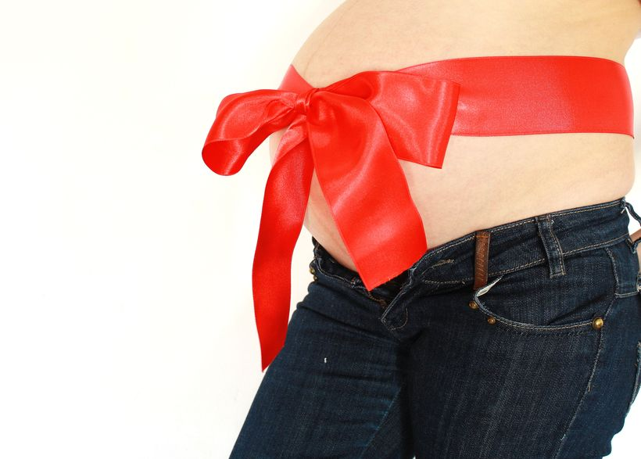
Від інфікованої матері:
внутрішньочеревне зараження під час вагітності;
при пологах;
через грудне молоко ВІЛ-інфікованої матері.

Slide 8
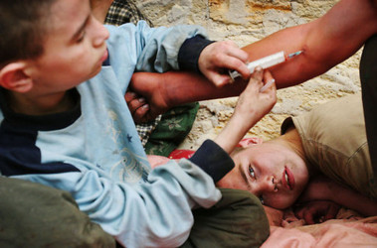
При введенні наркотиків шприцем:
Наркомани часто користуються спільними шприцами, тому ризик зараження дуже високий.

Slide 9

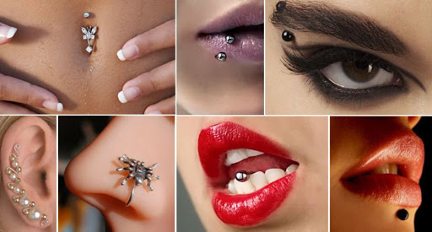
При використанні нестерильних медичних інструментів:
при проколюванні вух, пірсингу;
татуюванні;
у стоматолога.

Slide 10
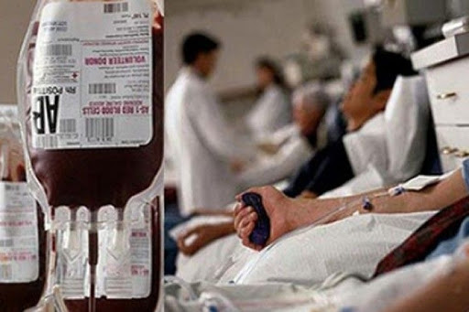
При переливанні крові, пересадці органів та тканин:
Від інфікованого донору;
При використанні нестерильного обладнання

Slide 11

ВІЛ не передається:

Slide 12
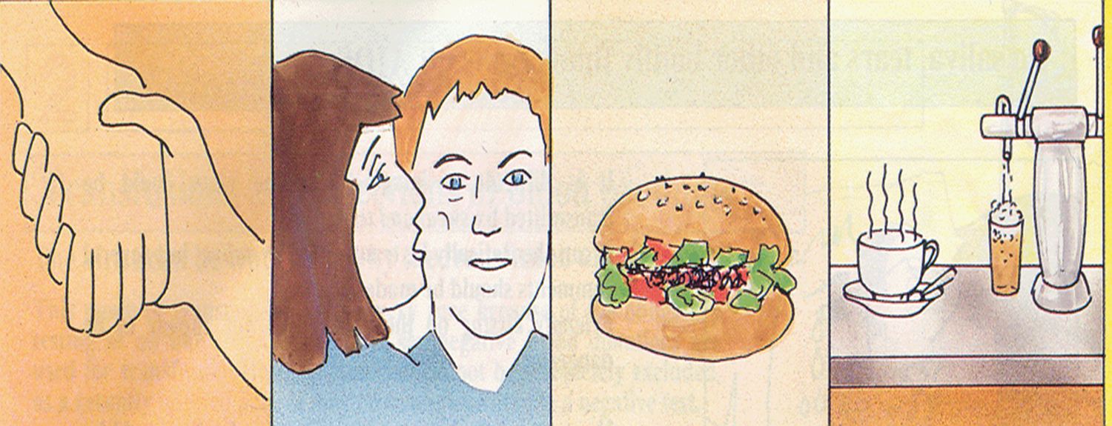
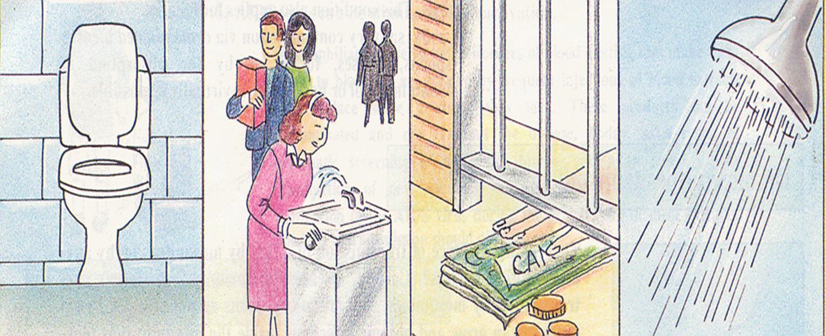
Рукопотискання
Обійми
Через їжу
Через спільний посуд
Спільний унітаз
Контакти по роботі
Предмети побуту
Спільний душ

Slide 13
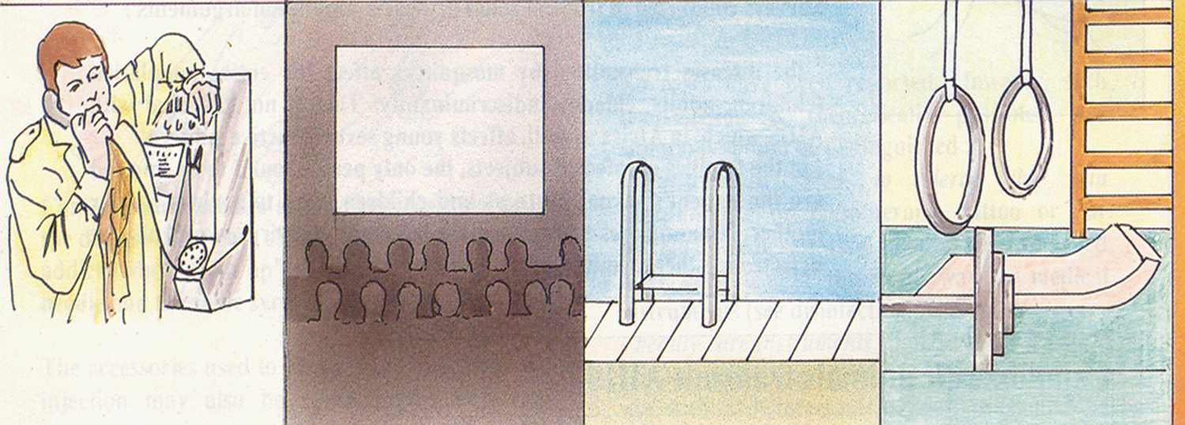
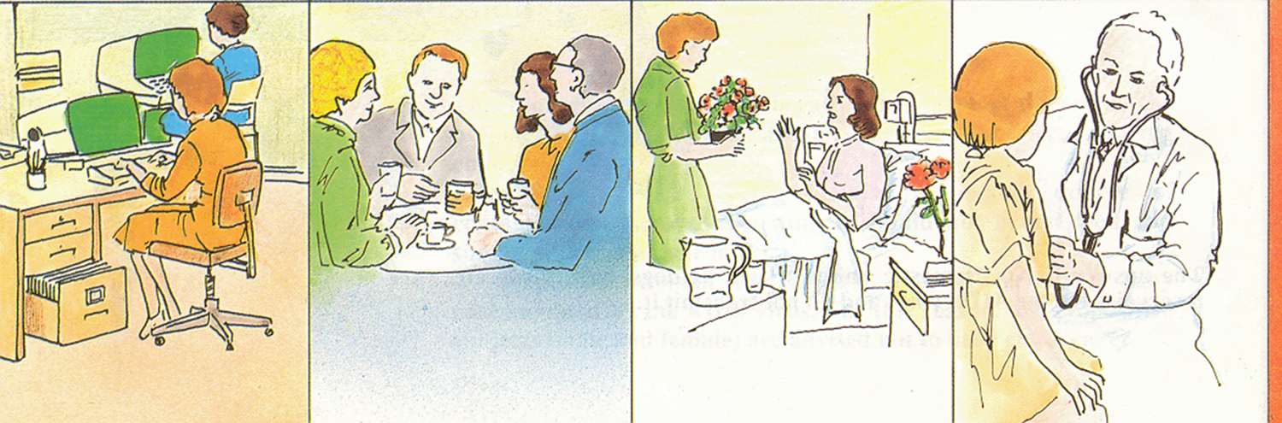
Через телефон
При кашлі і чханні
В басейні
При заняттях спортом
В офісах
За чашкою чаю
При розмові
Під час медогляду

Slide 14

З моменту початку епідемії в світі: заразилися ВІЛ-інфекцією близько 60 мільйонів чоловік. 21,8 мільйона чоловік померло, з них 3,6 мільйона – діти до 15 років.
Зараз у світі 36,1 мільйонів чоловік живуть з
ВІЛ-інфекцією та СНІДом. Кожної хвилини в світі 6 молодих людей віком до 25 років отримують ВІЛ-інфекцію.

Slide 15

Коли доцільно робити
аналіз на ВІЛ?
після ризикованого статевого контакту;
після використання нестерильного інструменту, шприців, голок, тощо;
під час вагітності.
Особи, які підлягають постійному тестуванню на ВІЛ: • Постійні донори крові. • В’язні. • Психічно – хворі люди.

Slide 16
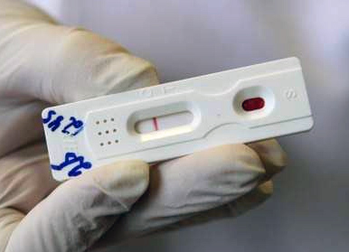
Тестування та консультування
Тестування на ВІЛ повинне бути добровільним, і право на відмову від тестування має бути визнано.
Всі послуги з тестування та консультування повинні враховувати п'ять компонентів, рекомендованих ВООЗ: інформовану згоду, конфіденційність, консультування, правильні результати тестування і зв'язок зі службами по догляду і лікуванню.

Slide 17
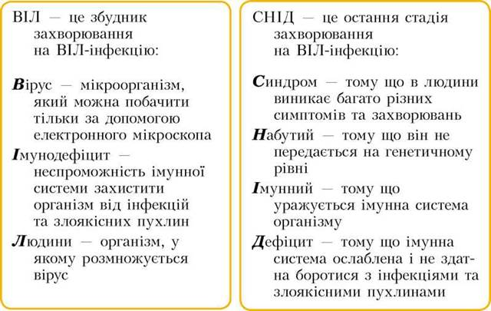

Таким чином:

Slide 18

Хто попереджений, той захищений!
Червона стрічка – символ
боротьби зі СНІДом!

Slide 19

Оскільки вакцини проти СНІДу не існує, єдиним способом запобігти інфекції є уникнення ситуацій, що несуть ризик зараження

